Slide 1
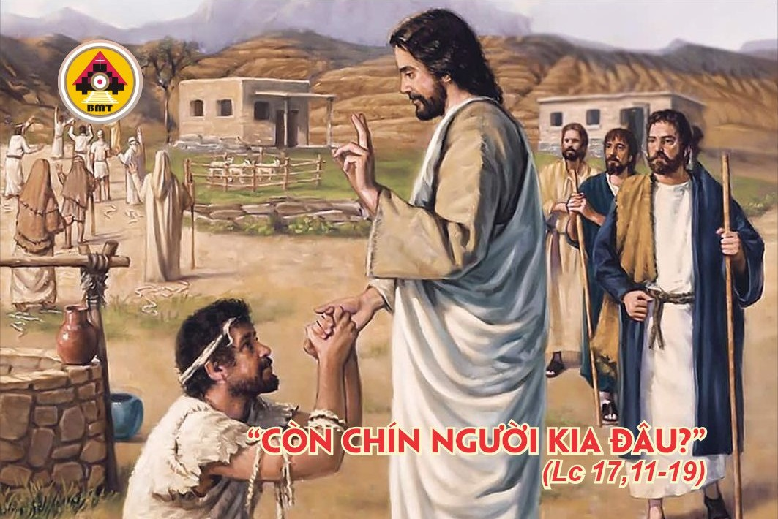

THỨ TƯ TUẦN XXXII THƯỜNG NIÊN A

Slide 2
Ca Nhập Lễ
Xin cho lời tôi khẩn nguyện thấu đến tai Chúa; lạy Chúa, xin Chúa lắng tai nghe tiếng tôi kêu cầu.

Slide 3

Bài Đọc 1: Tt 3, 1-7
“Xưa chúng ta cũng lầm lạc, nhưng chiếu theo lòng từ bi Chúa, chúng ta đã được cứu thoát”.
Trích thư Thánh Phaolô Tông đồ gửi cho Titô.

Slide 4
Đáp Ca
Tv 22, 1-3a. 3b-4. 5. 6
Đáp: Chúa chăn nuôi tôi, tôi chẳng thiếu thốn chi (c. 1).

Slide 5
Alleluia: 1 Tx 2, 13
Alleluia-alleluia: – Anh em hãy đón nhận lời Chúa, không phải như lời của loài người, mà là như lời của Thiên Chúa và đích thực là thế. – Alleluia.

Slide 6
Phúc Âm: Lc 17, 11-19

Slide 7


Slide 8

DÂNG LỄ

Slide 9
CA HIỆP LỄ
Chúa chăn nuôi tôi, tôi chẳng thiếu thốn chi, trên đồng cỏ xanh rì, Người thả tôi nằm nghỉ, Người hướng dẫn tôi tới nguồn nước, chỗ nghỉ ngơi.

Slide 10
THỨ TƯ TUẦN XXXII THƯỜNG NIÊN A

